Slide 1
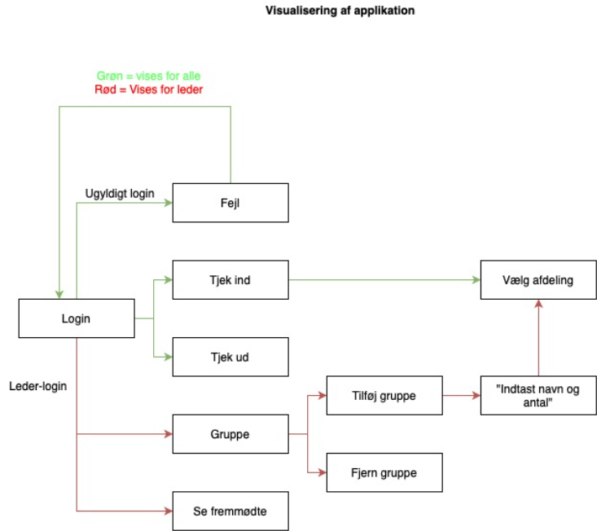

Slide 2
Vis program

Slide 3
Mangler:
Implementere CRUD
Nogle funktionaliteter

Slide 4
Spørgsmål:
Format af evakueringsliste
Bygning : antal
Navn + bygning

